Slide 1
函数
先看迷宫 引例介绍右边查看类的函数

Slide 2
y=f(x) 数学函数
先看一个大家比较熟悉的概念
f()干了的活就是给它一个数处理过后编程了另一个
计算机函数也就是今天学的同样的道理，也是帮咱们干活的，只不过有时候没有输入的x有时候没有输出的y 有时候都没有
听起来越来越扯了对吧
没事记得初三刚刚开始学化学化合价是个啥意思死活没懂，后来不也用的好好的
x
输入
f( )
function
用来进行运算 sinx+ $e^{x}$@!#$~
用来进行运算 sinx+ 𝑒^𝑥@!#$~
y
输出

Slide 3
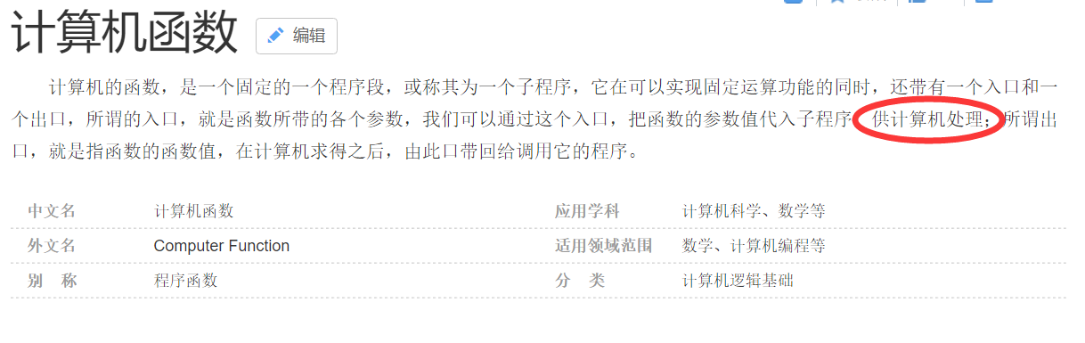
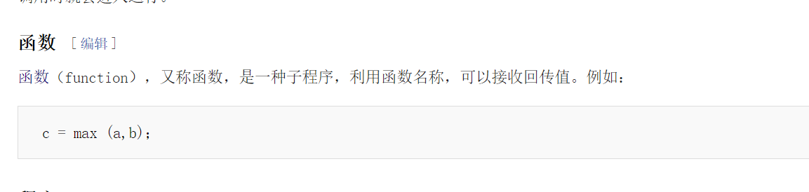
计算机函数
这是百度上的解释看看起来没啥卵用
然后看了维基
。。。更没卵用
总之就是干活的

Slide 4
计算机函数
Ｃ程序可由一个主函数和若干个其他函数构成
主函数调用其他函数，其他函数也可以互相调用
同一个函数可以被一个或多个函数调用任意多次
既然叫主函数就是只有一个
看hello看main函数
这就是一个函数
在各个函数中可以用其他函数

Slide 5

C语言程序的一般结构
main
a
b
c
d
e
f
g
h
i
e

Slide 6
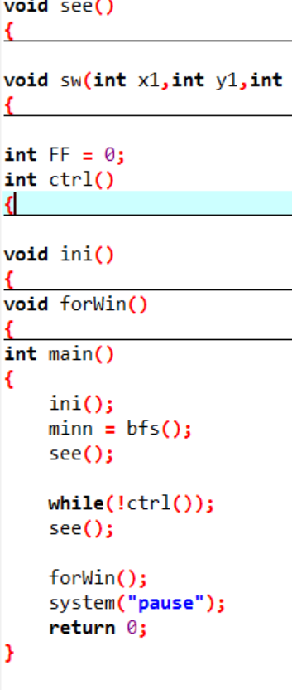
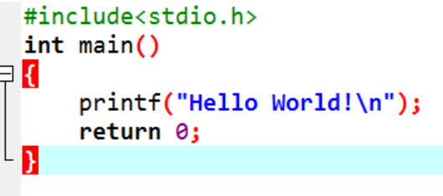
当一个程序想干的活大小不同时整个程序写起来就不同

Slide 7
模块化程序设计
基本思想：将一个大的程序按功能分割成一些小模块. 每个小模块根据需要还可以继续细分,直到分解成一个个功能独立的模块为止。
特点：
各模块相对独立、功能单一、结构清晰、接口简单,容易理解
各模块可以独立设计算法，单独编写和测试
一个模块中的错误不易扩散和蔓延到其它模块
众人可同时进行集体性开发
易于维护和功能扩充
优点应该不言而喻
Notes:
使每一个模块成为相对独立、功能单一、结构清晰、接口简单、容易理解的程序
每个模块可以独立设计算法，单独编写和测试
一个模块中的错误不易扩散和蔓延到其它模块，
众人可同时进行集体性开发
软件具有模块结构，软件开发工作如同搭积木，一个模块可以在不同程序中多次使用

Slide 8
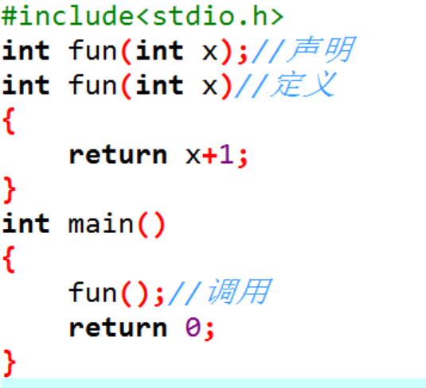
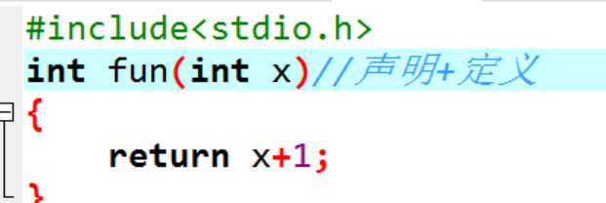
函数的使用
如同武侠小说一样你放个大招都要先喊出来
比如 排山倒海 然后出招
声明
定义（一般和上一步在一起）
调用
函数要先申明再调用

Slide 9
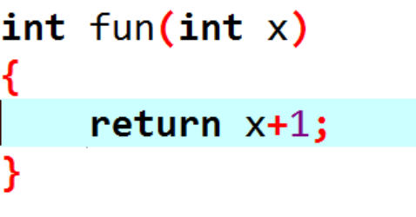
函数的定义
这里的定义不是像百科里边对一个词条的定义，而是对你要用的函数的定义就是让你计算机知道你这个函数让它干啥的
形式参数就是一个输入
return 的东西就是输出
定义有参函数的一般形式为:
类型名 函数名（形式参数表列）
｛
函数体
｝

Slide 10

函数的返回值
返回语句（return）
函数返回值则需要调用return语句来完成。该语句的一般形式：
return(表达式)；或 return 表达式；
例如： return;
return z;
return (z);
return (x>y?x:y);
函数返回值的类型即函数值的类型，函数值的类型以函数定义的类型为准

Slide 11
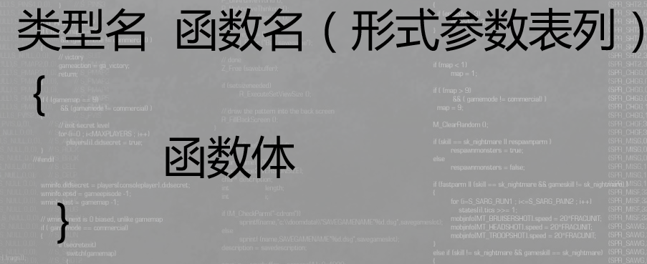
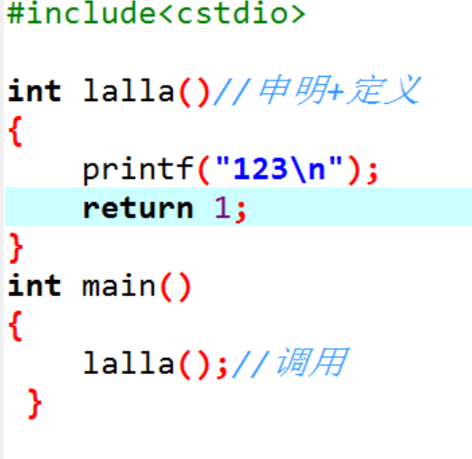
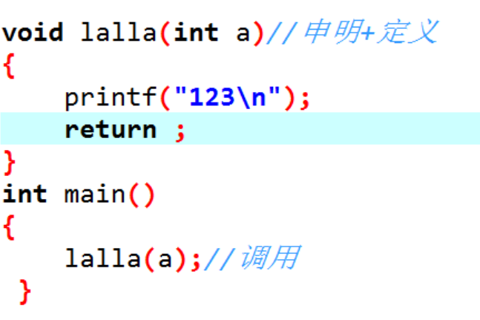
无参函数 无返回值函数

